Slide 1
Участие русских врачей в Великой Отечественной войне
Выполнила: Морозова Мария, 112 группа

Slide 2
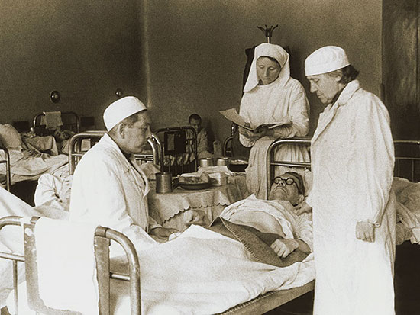
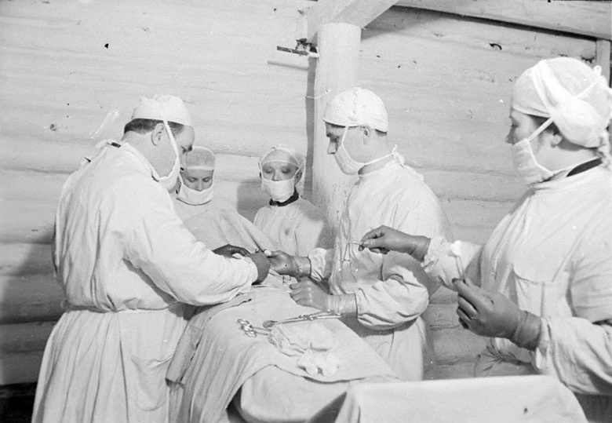
Сложно переоценить вклад медиков в победу во время Великой Отечественной Войны. Каждый советский человек старался приложить максимум усилий, чтобы прогнать фашистский захватчиков с Родной земли. Врачи и медицинский персонал не стали исключением. С первых дней войны они спасали бойцов, не жалея себя. Вытаскивали раненых с поля боя и оперировали по нескольку суток без сна — все это ради достижения одной цели. Победы.

Slide 3
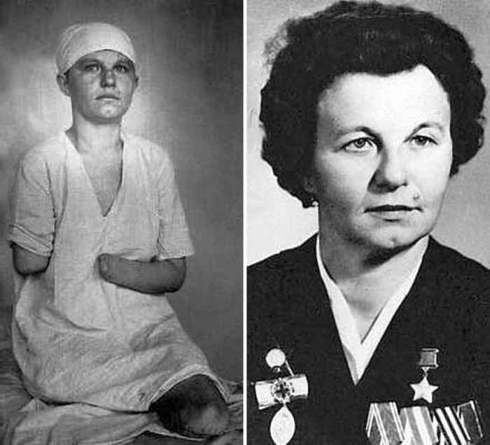
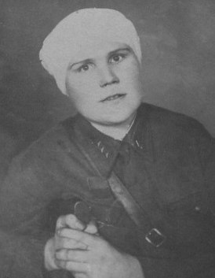
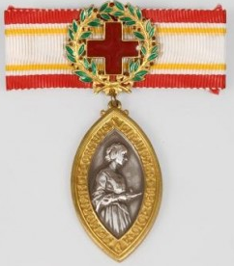
Зинаида Туснолобова-Марченко
Одним из выдающихся медиков времен ВОВ называют полочанку Зинаиду Михайловну Туснолобову-Марченко. Перед самым началом войны девушка вышла замуж. Когда ее супруга призвали на фронт, она тут же отправилась на медицинские курсы, окончив которые, ушла добровольцем. Несмотря на молодость, Зинаида никогда не делала себе поблажек и наравне с мужчинами шла в бой. Она оказывала первую помощь пострадавшим на месте, а также выносила их с поля боя и доставляла в госпитали. За 8 месяцев на ее счету оказались 128 спасенных жизней.
В 1943 году девушка была тяжело ранена во время очередного задания: тогда она спасала командира, но, к сожалению, тот погиб у нее на руках. Ситуация осложнялась тем, что у него на руках были секретные бумаги. И Зинаида успела спрятать их до того, как от собственного ранения потеряла сознание. Когда она пришла в себя, то увидела, что немцы добивают раненых на поле. Пострадала и она сама: ее били прикладом по голове. Она снова потеряла сознание, и это спасло ей жизнь: враг воспринял это как ее смерть. Чуть позже ее нашли на поле с серьезными обморожениями. Девушка была доставлена в госпиталь, ей провели несколько тяжелейших операций, однако из-за гангрены она лишилась рук и ног.
После войны Зинаида не отчаялась, вела активную общественную жизнь. В 1965 году за доблесть и отвагу женщину наградили медалью Флоренс Найтингейл (награда Международного Красного креста, предназначенная для медсестер и медбратьев), и она стала третьей советской медсестрой, получившей эту почетную награду.

Slide 4
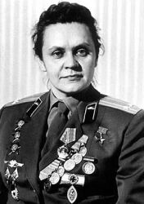
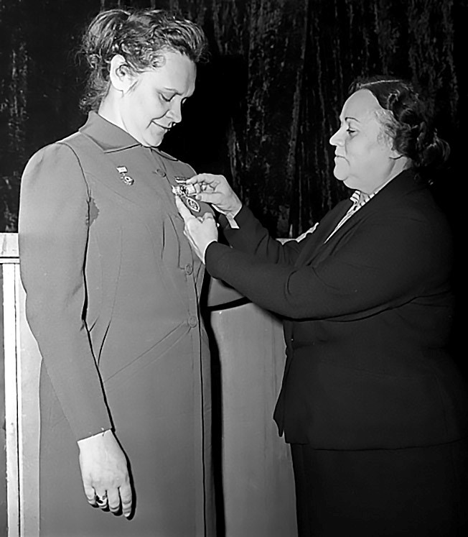
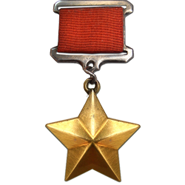
Ирина Левченко
В боях она также смогла захватить и доставить в свою часть пленного и оружие. Во время боев на Керченском полуострове она подбежала к горящему танку и, открыв его люк, стала вытаскивать оттуда раненых. Позже она сделала раненым перевязки. Сама же при этом была тяжело ранена и эвакуирована в больницу.
Ирина Николаевна ушла на фронт добровольцем в первые же дни войны. В районном отделении Красного креста ее назначили командиром отделения сандружины и определили наблюдать за общественными банями. Но такая работа оказалась ей не по нраву. В июле 1941 года она присоединилась к тыловым частям действующей армии. Как и многие другие санитарки, она занималась доставкой раненых с поля боя, перевязкой их и ассистированием во время операций. К маю 1942 года молодая девушка вынесла на своих плечах 168 раненых, которым она же и оказывала первую медицинскую помощь.
После выздоровления медсестра прошла курс обучения в танковом училище и вернулась на фронт. На танках она вывозила и раненых. Победу встретила под Берлином.

Slide 5
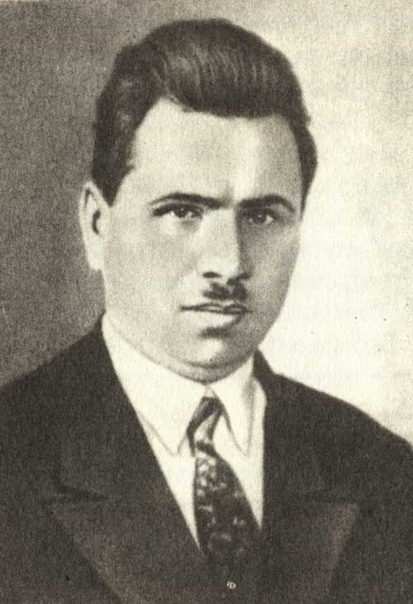
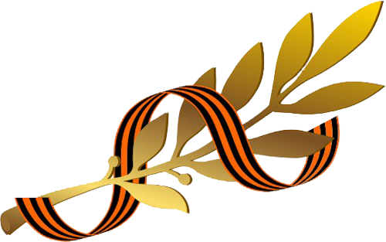
Петр Буйко
Еще один Герой Советского Союза, который также не дожил до 9 мая 1945 года, но оставил заметный след в истории, — Петр Михайлович Буйко. Еще в 1921 году он попробовал себя в качестве военфельдшера. В 1922 году окончил мединститут в Киеве и даже успел получить звание доктора наук. В 1941 году он вступил в ряды Красной армии как доброволец. Мужчина работал в должности хирурга медсанбата, был ранен осколком мины и попал в плен. Его положили в Фастовскую больницу, а ранение представили как результат ДТП. В феврале 1942 года он возглавил это лечебное учреждение. И параллельно с этим стал одним из организаторов партизанского подполья. Как и Федор Михайлов, Буйко лечил в больнице раненых партизан. В 1943 году ему пришлось самому стать партизаном, медиком отряда. В октябре 1943 года во время облавы его арестовали, допрашивали и пытали, но он ни слова не проронил о том, что знал. В октябре 1943 года немцы сожгли его заживо.

Slide 6
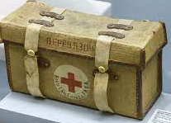
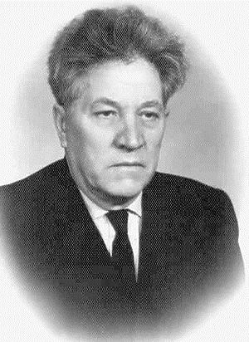
Георгий Синяков
В январе 1945 года он оказался в числе брошенных в лагере пленных, которых должны были уничтожить уходившие немецкие солдаты. Такая поспешность объяснялась скорым наступлением советской армии. Однако врач смог убедить солдат не убивать оставшихся людей. Победу Георгий Федорович встречал в Берлине. Он смог сделать то, о чем мечтали многие: расписался на стенах Рейхстага.
Георгий Федорович с первых же дней войны был призван в действующую армию, в первые месяцы войны он числился ведущим хирургом медико-санитарного батальона, был военврачом 2 ранга. В октябре 1941 года вместе с ранеными бойцами оказался в плену. В лагере его также определили медиком в лазарет. Синяков оперировал здесь много и часто. Проводил операции и немцам. После того как он спас сына одного из захватчиков, — тот задыхался из-за попавшего в горло постороннего предмета — немцы стали ему безоговорочно доверять, что дало врачу возможность иметь свободу передвижения по лагерю. А это помогло ему в подпольной деятельности. Кроме того, ему назначили усиленный паек, который он делил с пленными. Так, например, врач обменивал сало на хлеб или картофель, т. к. последними можно было накормить большее число пленных.
На счету доктора много спасенных жизней. Он разработал специальную мазь, которая отлично заживляла раны и ссадины, но с виду они казались свежими. В результате он мог говорить немцам, что лекарства не работают, а через некоторое время имитировал смерть пациента, — он обучил пленных натурально прикидываться мертвыми — проводил констатацию факта смерти, «труп» вывозили в числе других действительно скончавшихся и выбрасывали за воротами в ров. А там человек мог бежать.
После окончания войны он продолжал службу до 1946 года, а затем — переехал в Челябинск. До 1972 года работал заведующим хирургическим отделением в местной больнице

Slide 7
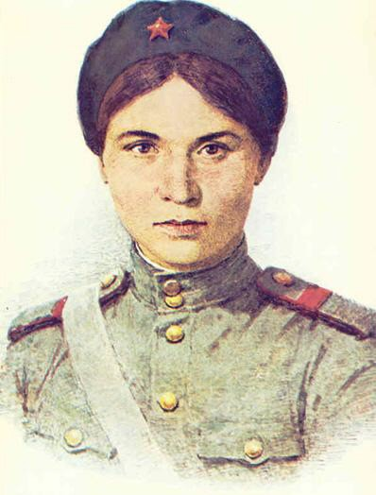
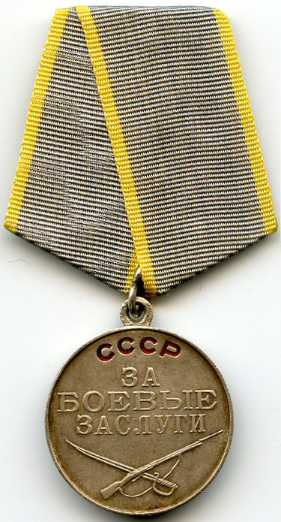
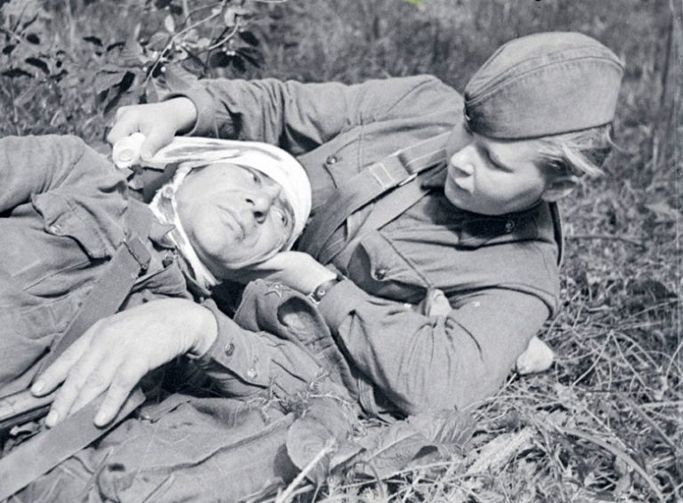
Зинаида Маресева
Зинаида Ивановна также получила за свою доблесть звание Героя Советского Союза. В начале ВОВ девушка окончила краткосрочные курсы медсестер и в ноябре 1942 года ушла добровольцем на фронт. На тот момент ей было 20 лет. Принимала участие в боях Сталинградского, Воронежского и Степного фронтов. Девушка активно спасала раненых, вытаскивая их с поля боя и переправляя в больницы. Только за два дня боя во время захвата плацдарма через Северный Донец она помогла 64 раненым, из которых 60 переправила на безопасный берег.
В августе 1943 года во время очередной переправки раненого бойца по реке Маресева попала под обстрел минами, которые разрывались рядом. Девушка прикрыла бойца своим телом и получила смертельное ранение
За мужество и отвагу 8 февраля 1943 года она была награждена медалью «За боевые заслуги».

Slide 8
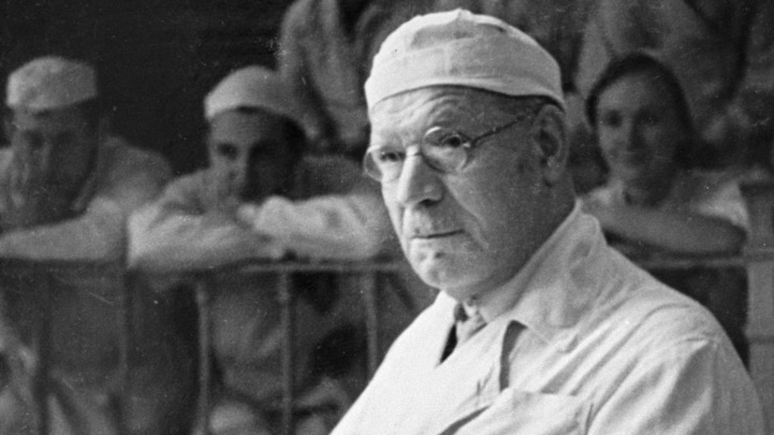
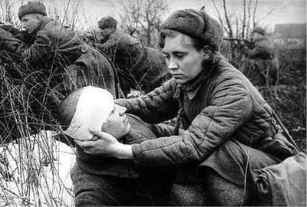
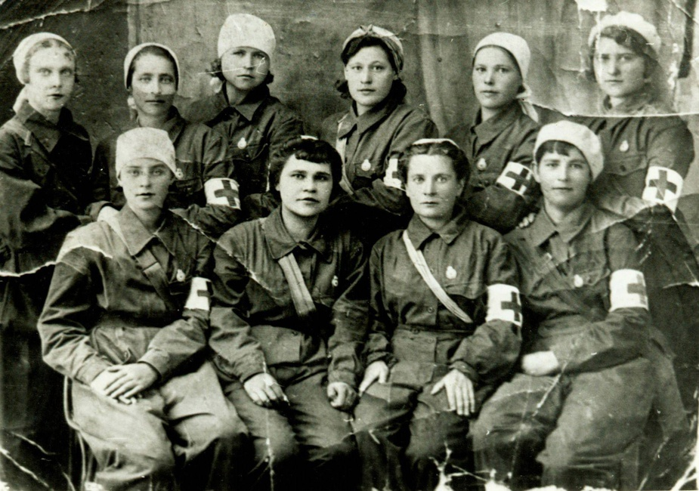
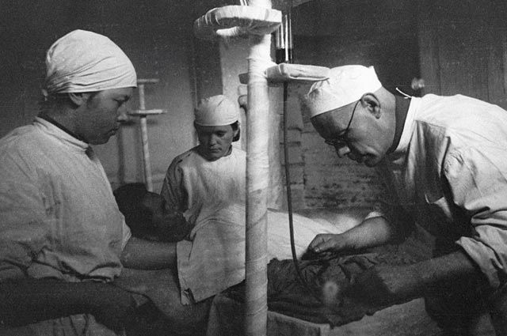
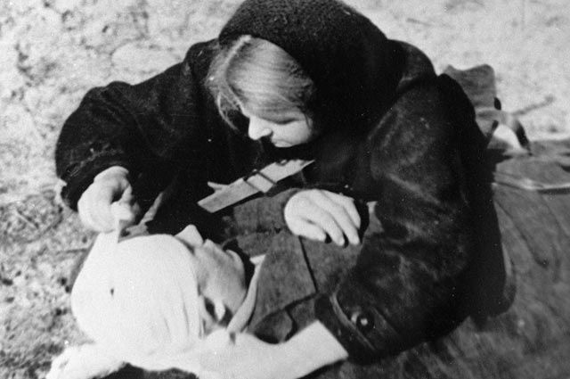
За годы войны благодаря медицинскому персоналу в строй вернулись более 70% раненых и более 90% больных бойцов. 116 тыс. медиков были награждены орденами и медалями. 47 из них стали Героями Советского Союза, 17 из которых были женщинами.

